Slide 1

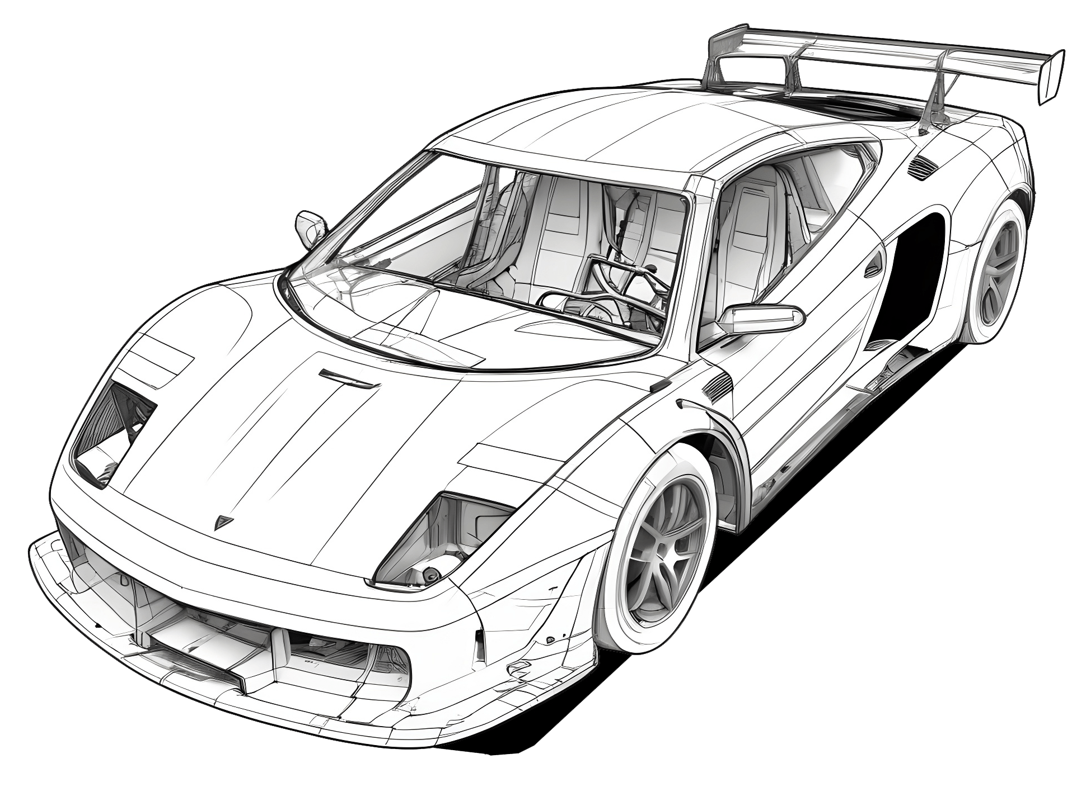
Trabalho de Conclusão de Curso Engenharia de Software PUC Minas - 2025/2
Alunos: Luis Vaz
Lucas Lima
Notes:
LUCAS

Slide 2

Orientadores
Cleiton Silva Tavares
João Paulo Aramuni
Orientador
Orientador
Notes:
LUCAS

Slide 3
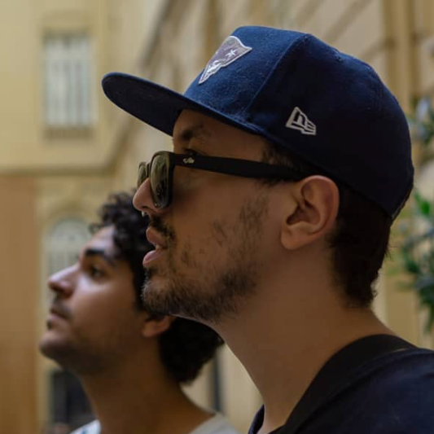


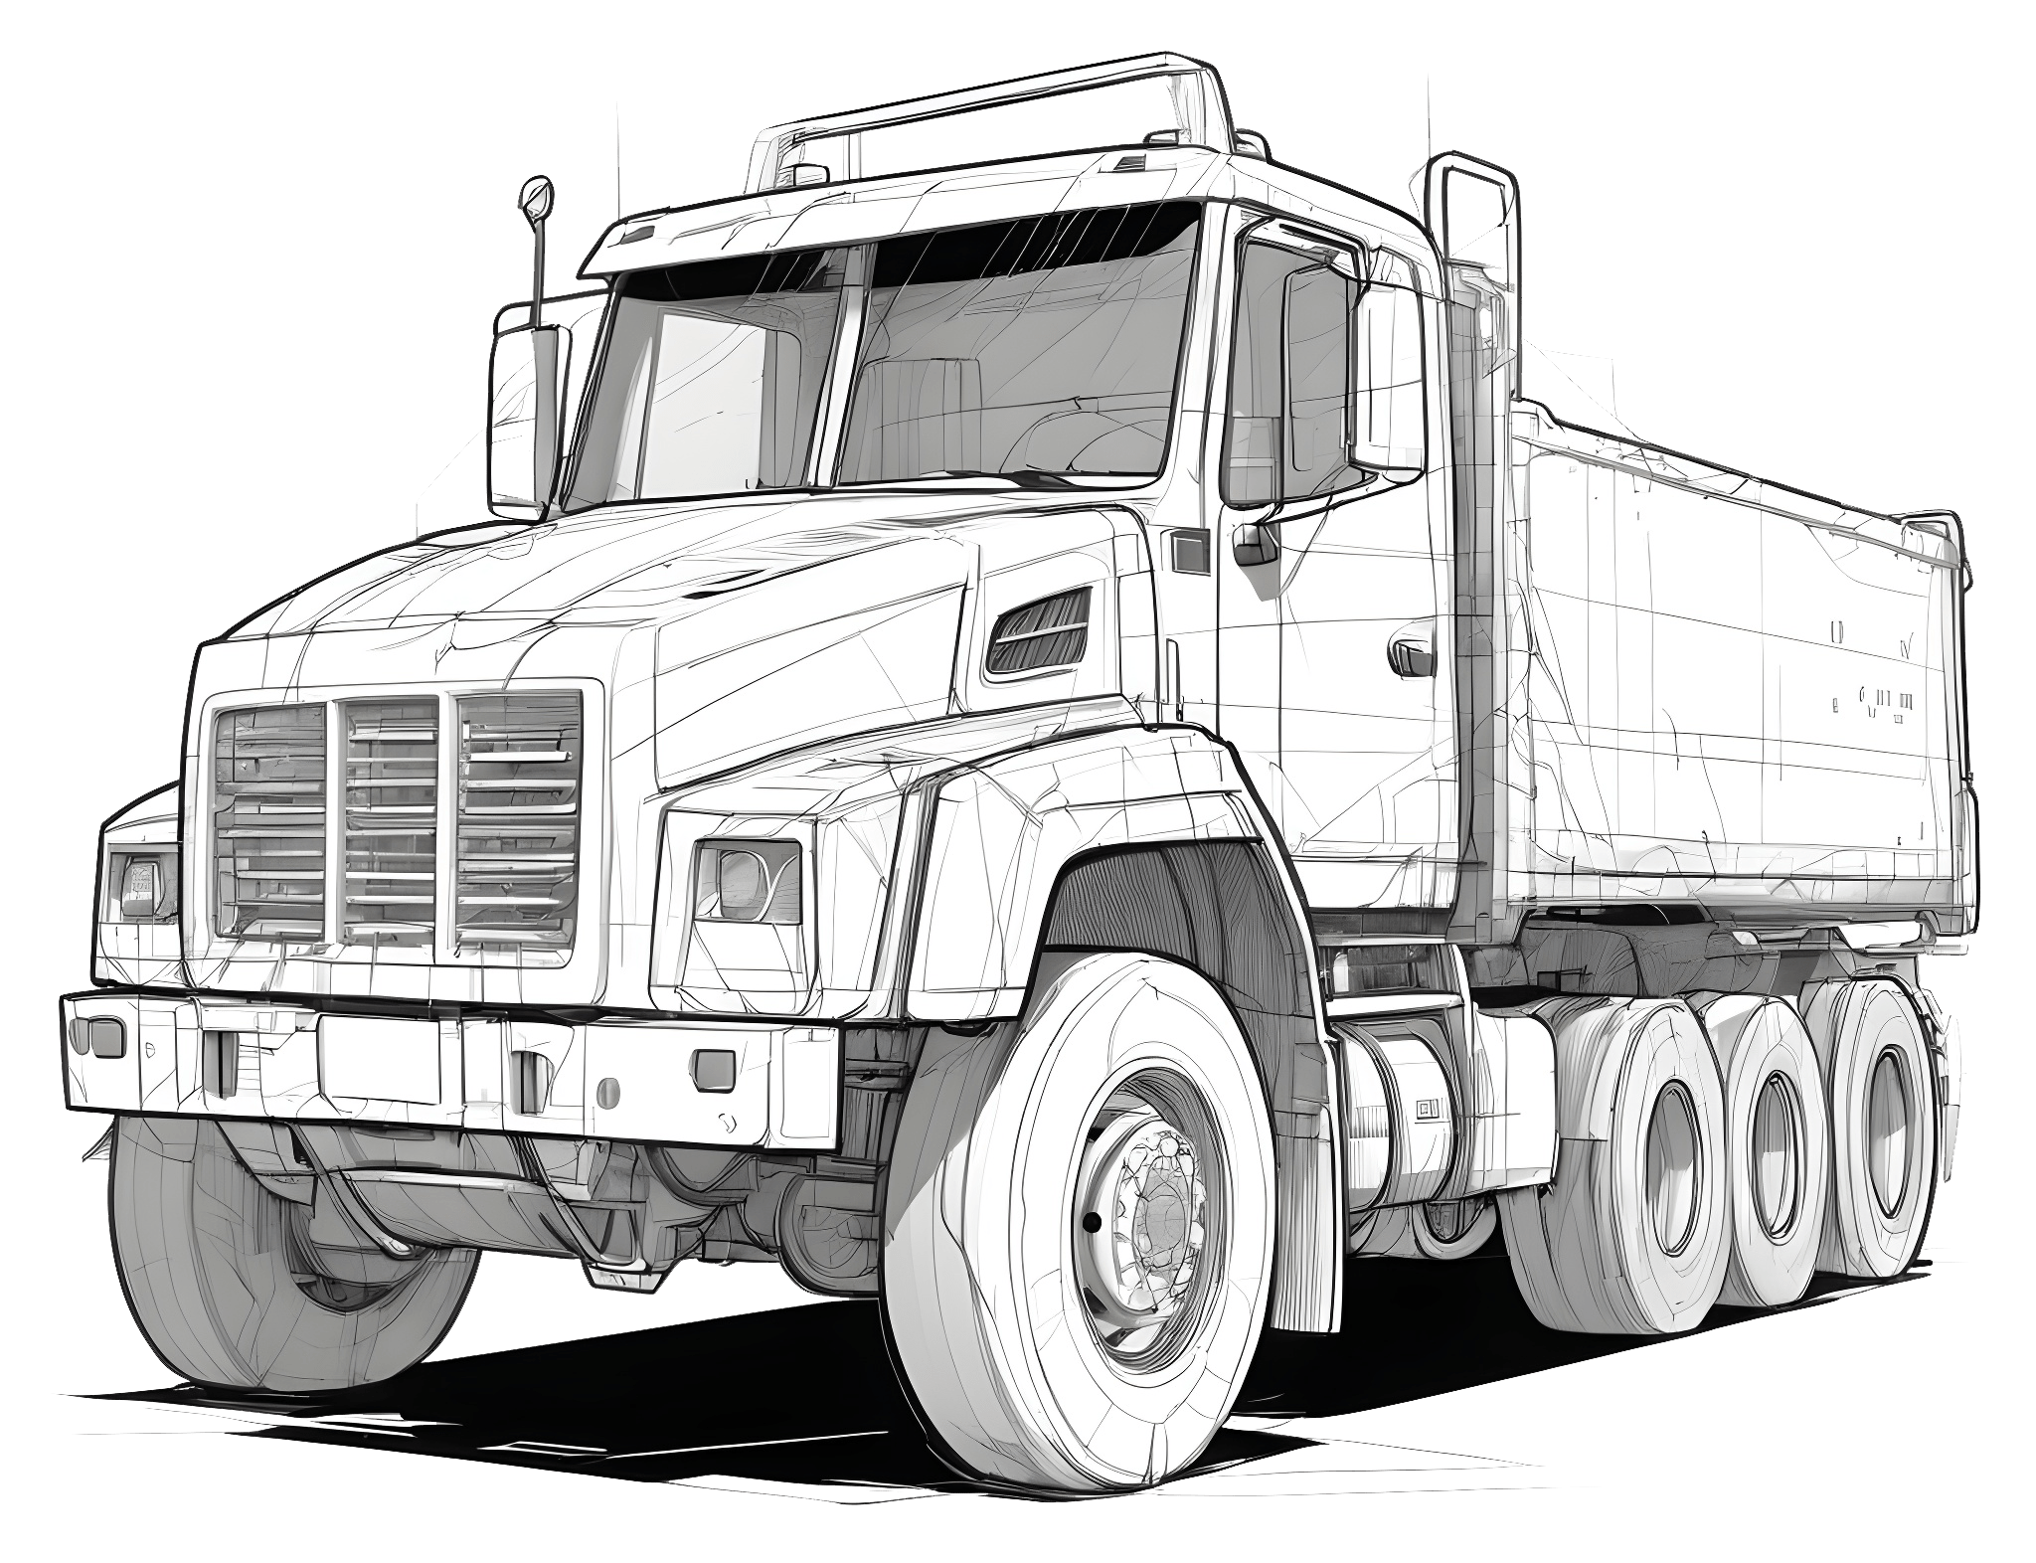
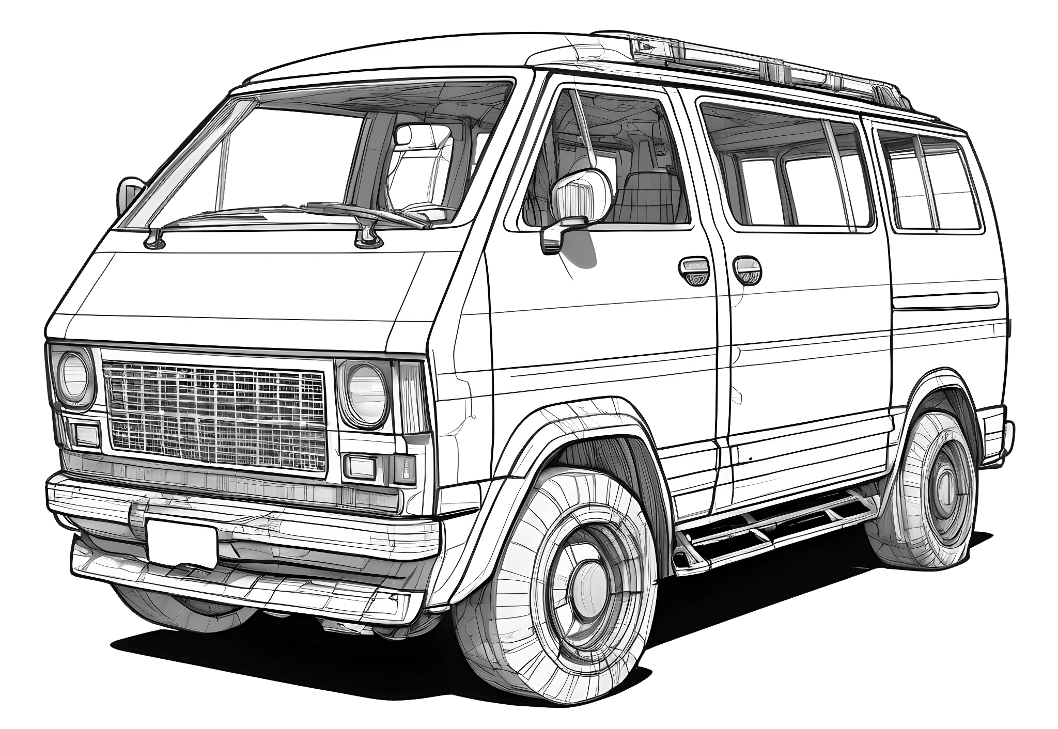
Nossa Equipe
Lucas Amaral
Cliente
Luis Vaz
Lucas Lima
Desenvolvedor
Desenvolvedor
Notes:
LUCAS

Slide 4
Motivação
A motivação para o desenvolvimento do BusCars surge da experiência de um profissional que atuou diretamente no mercado de compra e venda de veículos no Brasil. Durante sua escolaridade nos Estados Unidos, ele teve contato com plataformas inovadoras como o Bring a Trailer e o Auto Tempest, reconhecendo o potencial de uma solução que fosse, ao mesmo tempo, um eficiente agregador de anúncios e uma plataforma com foco em curadoria e detalhamento.
Ao retornar ao Brasil, anos apos sua experiencia internacional, já trabalhando a algum tempo no mercado automotivo nacional, ele identificou uma lacuna no mesmo, que carece de um sistema com essas características. A junção dessas duas ideias é o que torna o BusCars um projeto inovador, buscando preencher uma necessidade real do mercado e oferecer uma solução diferenciada e completa para compradores e vendedores no país.
Notes:
LUCAS

Slide 5
Nossos objetivos
Proporcionar uma melhoria na busca por anúncios
Padronização a visualização de anúncios
Certificar autenticidade nas informações dos anúncios
Inovação no meio de vendas de seminovos
Notes:
LUCAS

Slide 6
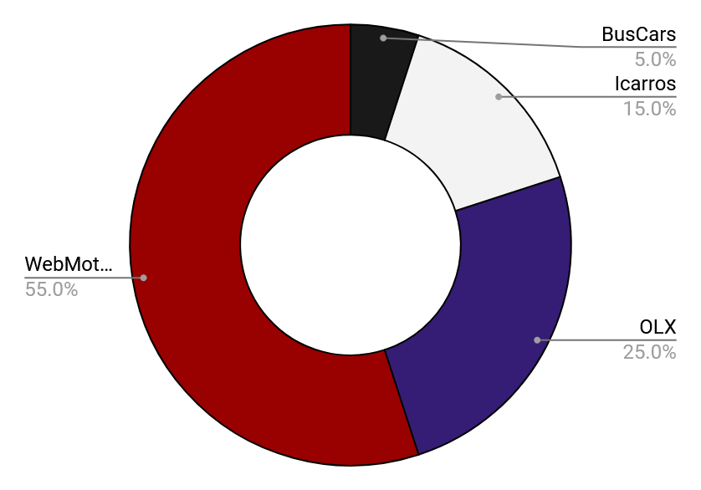
Agregação de anúncios.
Este gráfico ilustra a distribuição de resultados de uma pesquisa específica por diferentes plataformas a fim de mostrar a efetividade da agregação das publicações.
BusCars
Icarros
OLX
WebMotors
Notes:
LUIS

Slide 7
Atores
Cliente
Vendedor
Administrador
Clientes são os usuários finais que buscam veículos, utilizando a plataforma para centralizar suas pesquisas e obter informações detalhadas sobre as ofertas do mercado.
Vendedores são os profissionais do setor que utilizam o sistema para acompanhar o mercado e, no futuro, poderão publicar seus próprios anúncios com maior riqueza de detalhes.
Administradores são os responsáveis pela gestão e operação do sistema, cuidando da integridade dos dados, monitorando as coletas e garantindo a eficiência da plataforma.
Notes:
LUIS

Slide 8
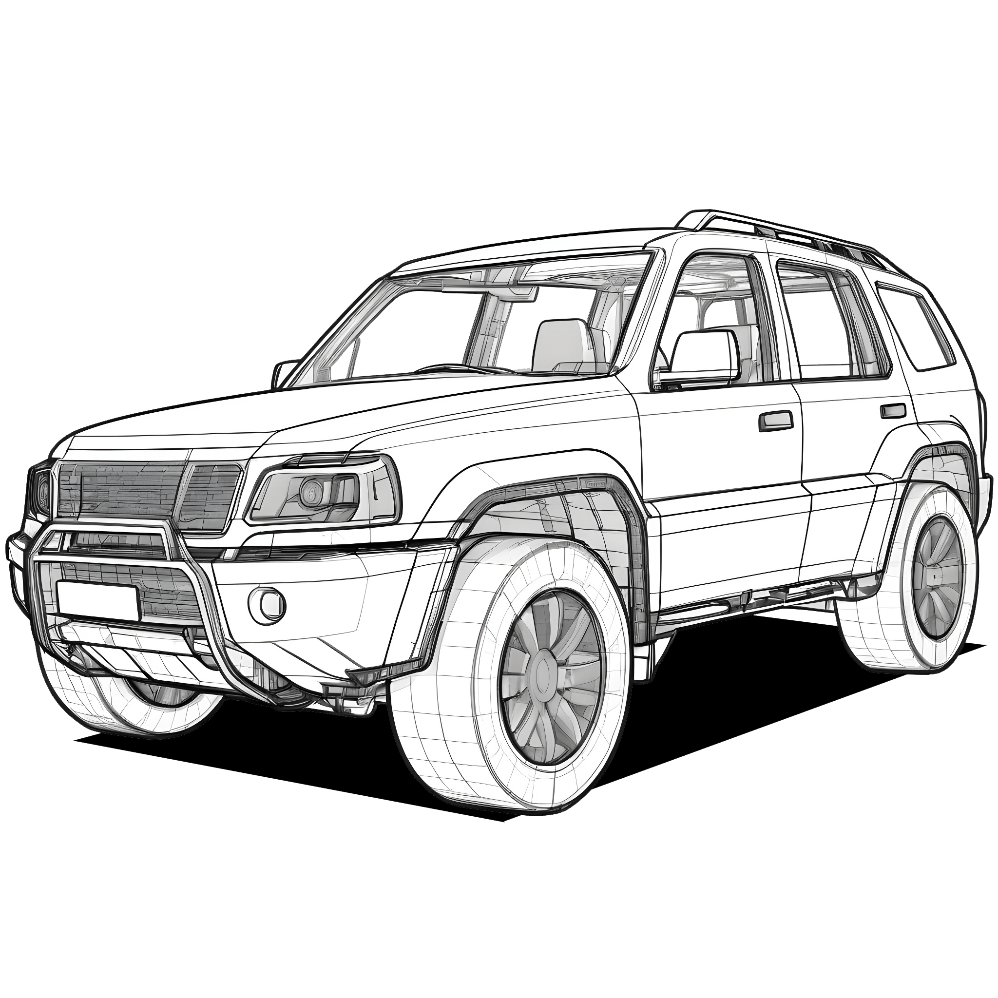
Página de informações do veículo
Descrição
Vendedor
Informações sobre o veículo selecionado
Informações sobre o anunciante do veículo
Informação sobre o preço solicitado do veículo
Informações sobre a publicação anunciada
Preço
Estatísticas
Notes:
LUIS

Slide 9
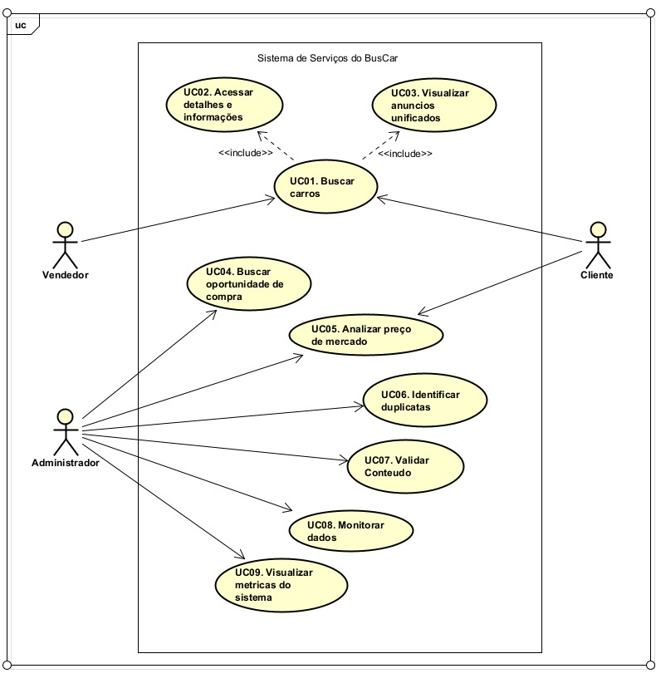
Diagrama de caso de uso
A principal funcionalidade do BusCar é a busca, um ponto de entrada para a experiência de todos os usuários, sejam eles Clientes ou Vendedores. Os Clientes são os usuários finais que utilizam a busca para encontrar o carro ideal, pesquisando com filtros avançados, acessando anúncios unificados e comparando dados como o valor da Tabela FIPE. Já os Vendedores usam a mesma funcionalidade como uma ferramenta de inteligência de mercado para analisar o comportamento dos preços, precificar seus próprios estoques de forma competitiva e buscar oportunidades de compra para revenda. Por fim, os Administradores operam nos bastidores para garantir a integridade e a saúde da plataforma, monitorando a coleta de dados, validando o conteúdo e visualizando métricas do sistema para tomar decisões estratégicas.
Notes:
LUCAS

Slide 10
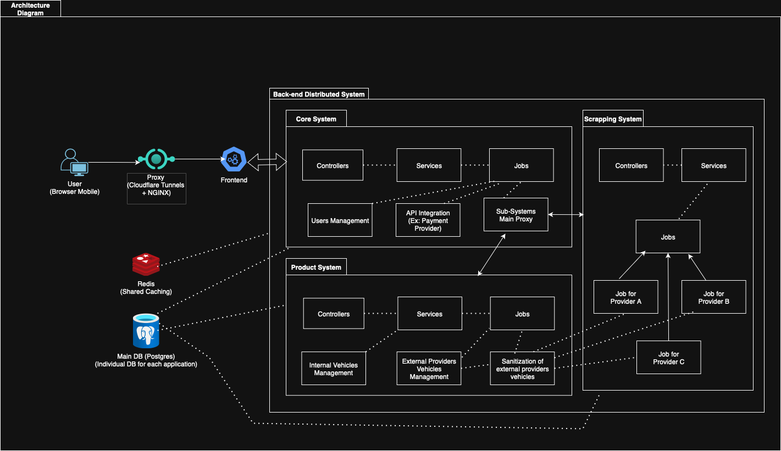
Arquitetura do sistema
Notes:
LUIS

Slide 11
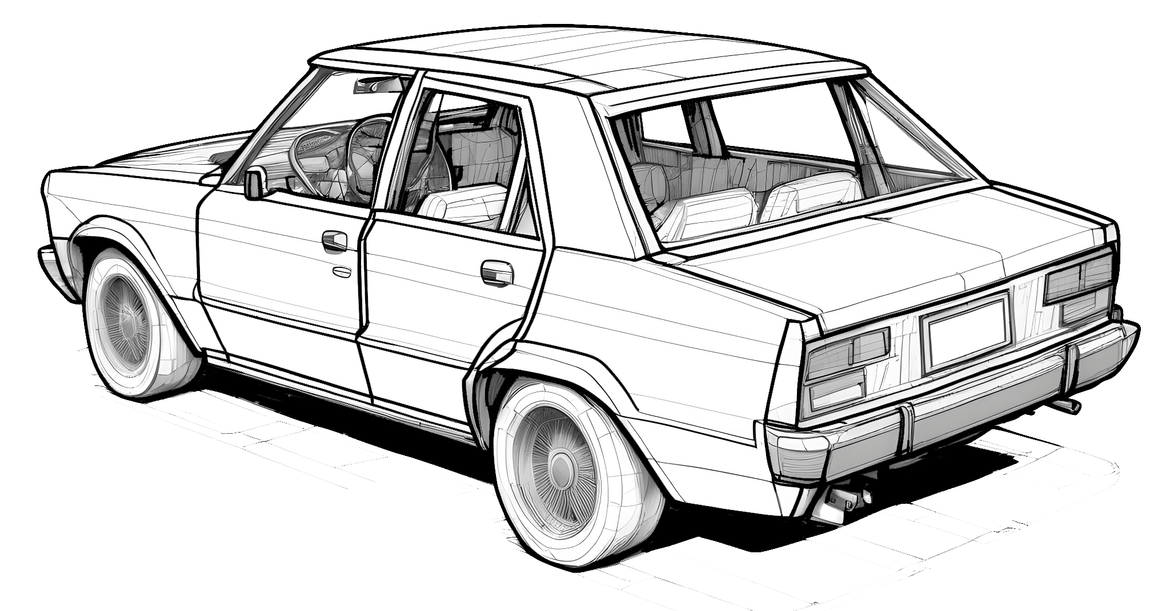
Telas de Usuário
Notes:
LUIS

Slide 12
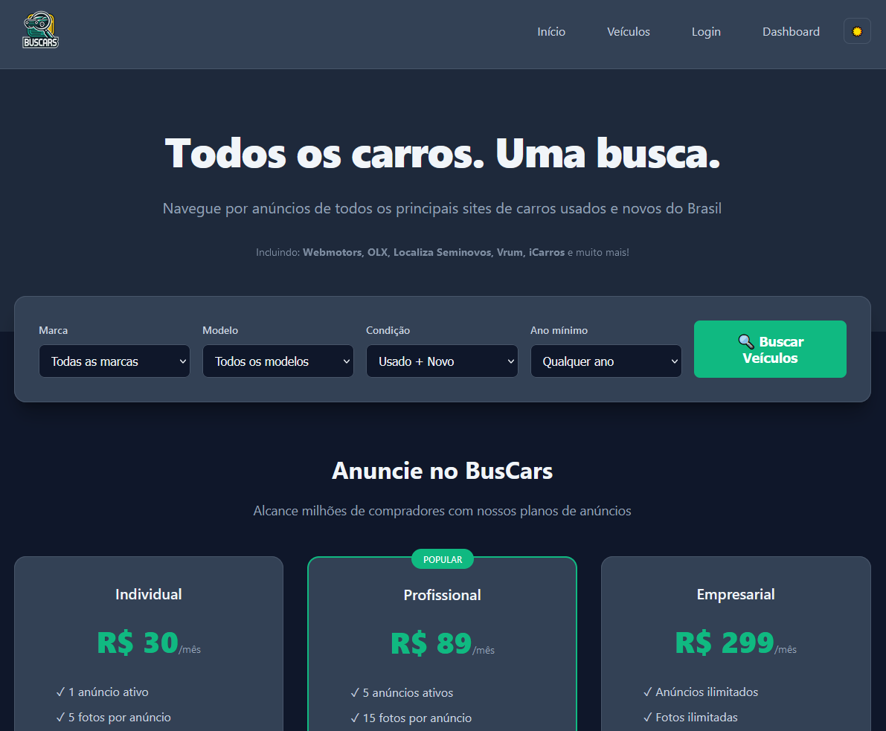
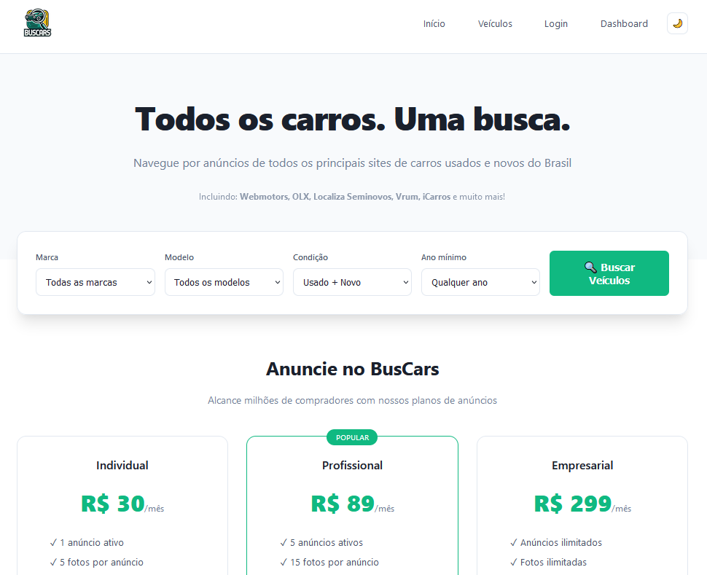
Tela principal

Slide 13
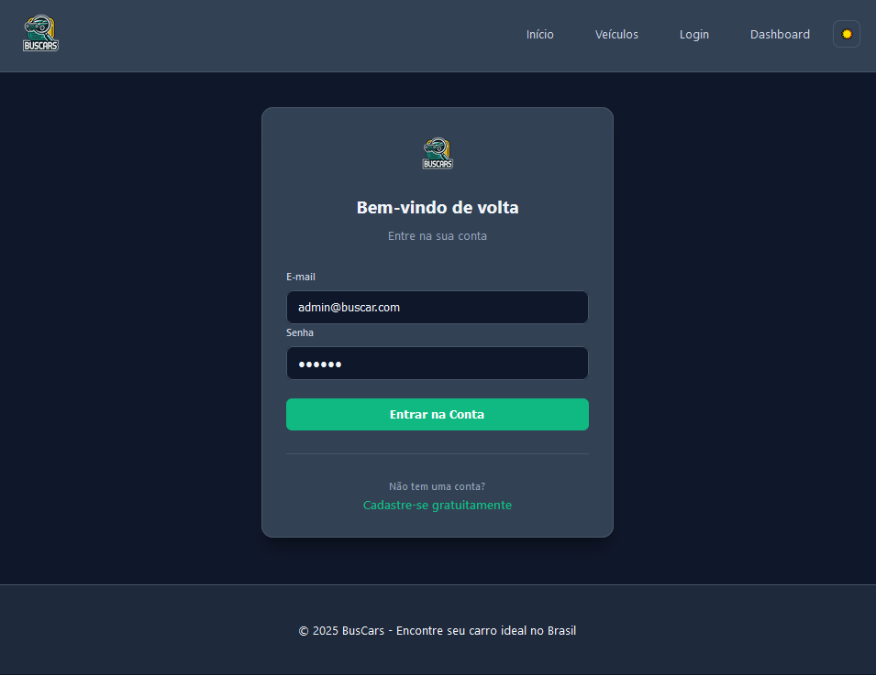
Tela de Login

Slide 14
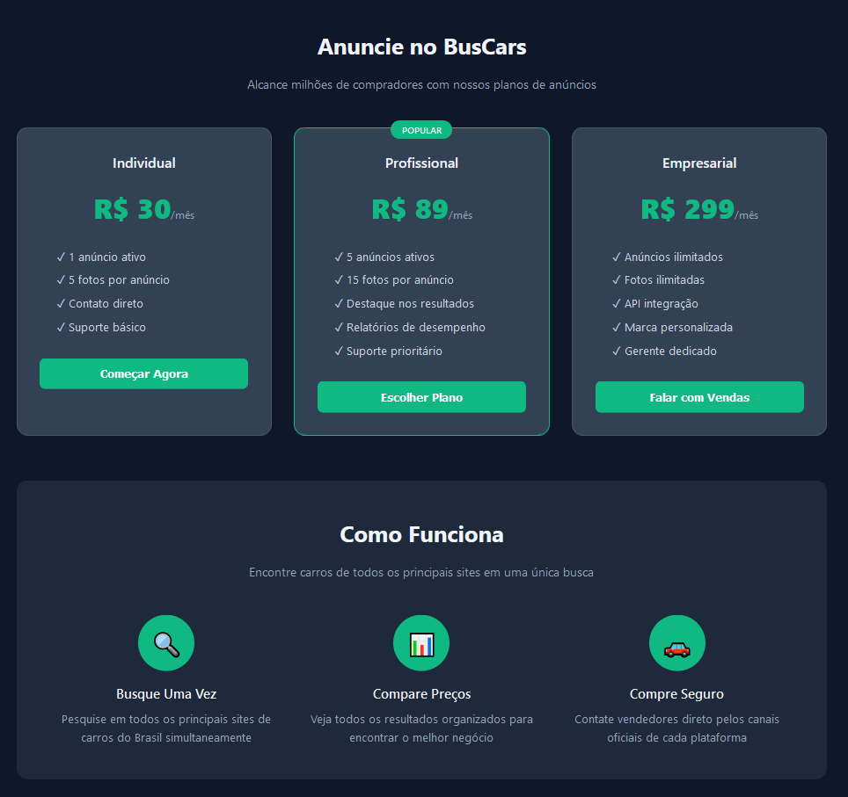
Informações adicionais

Slide 15
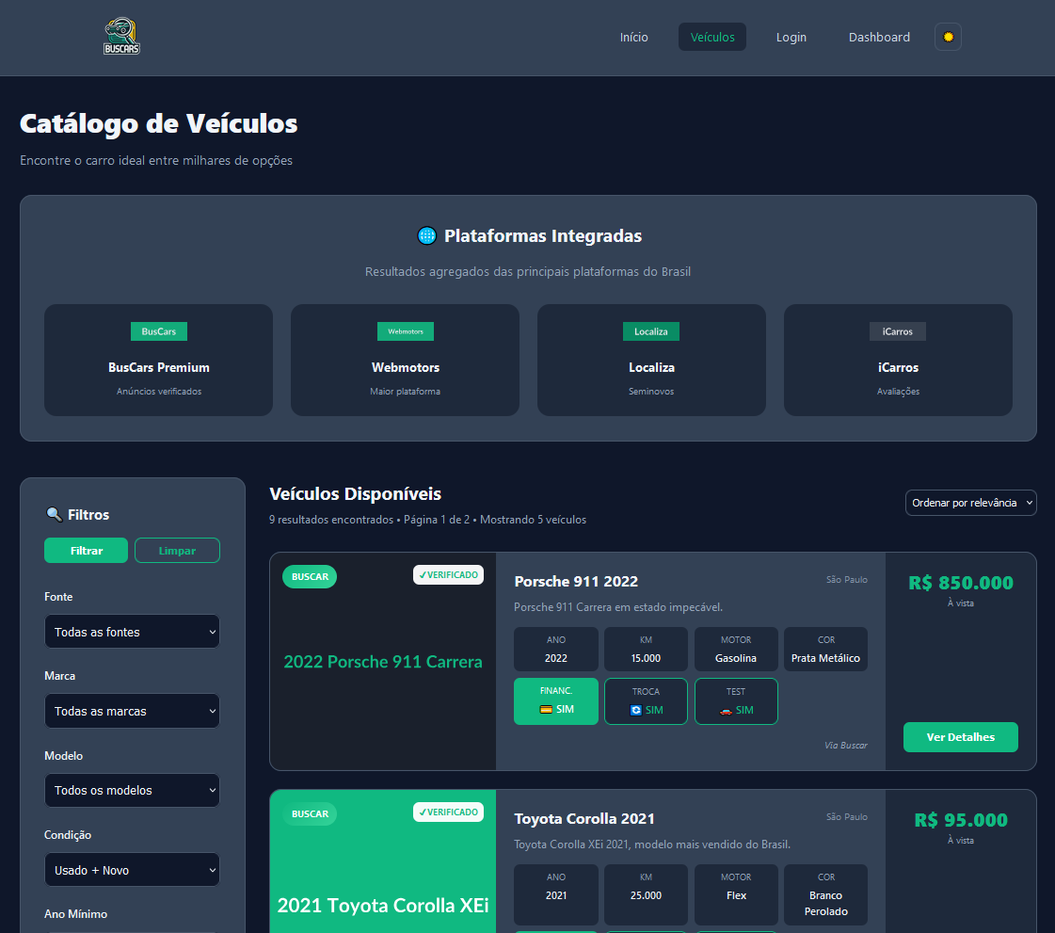
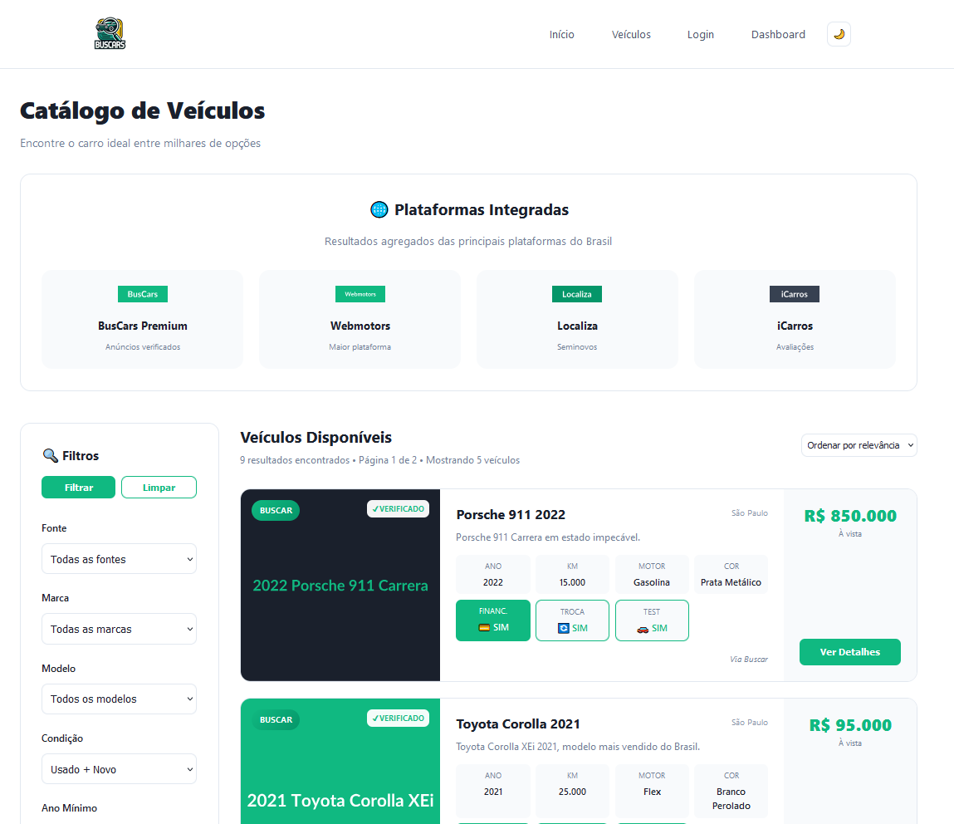
Tela de busca de veículos

Slide 16
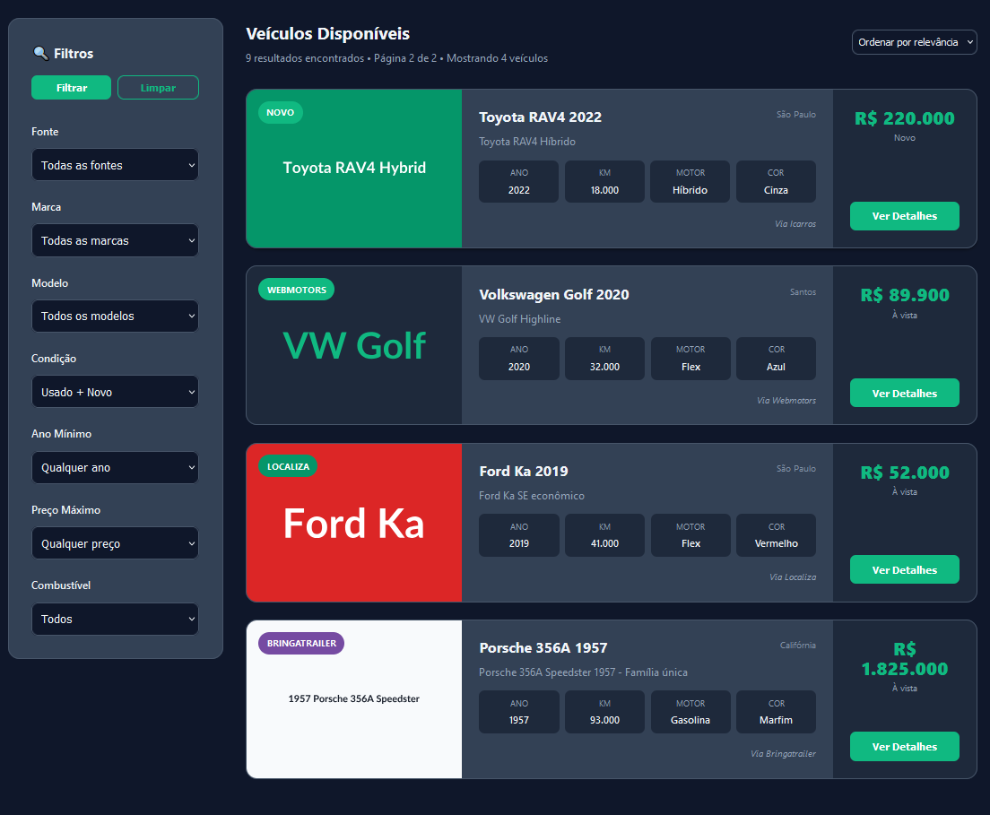
Filtros de busca de veículos

Slide 17
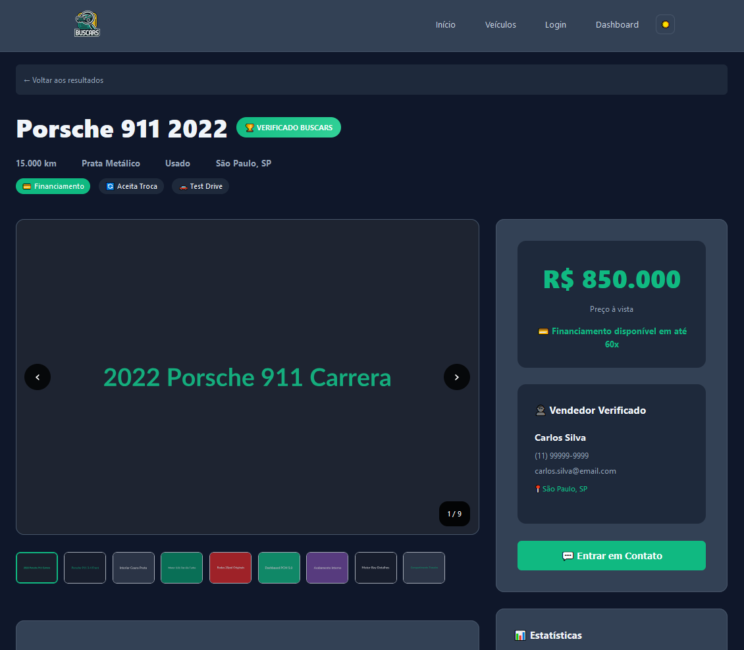
Tela de visualização de veículo

Slide 18
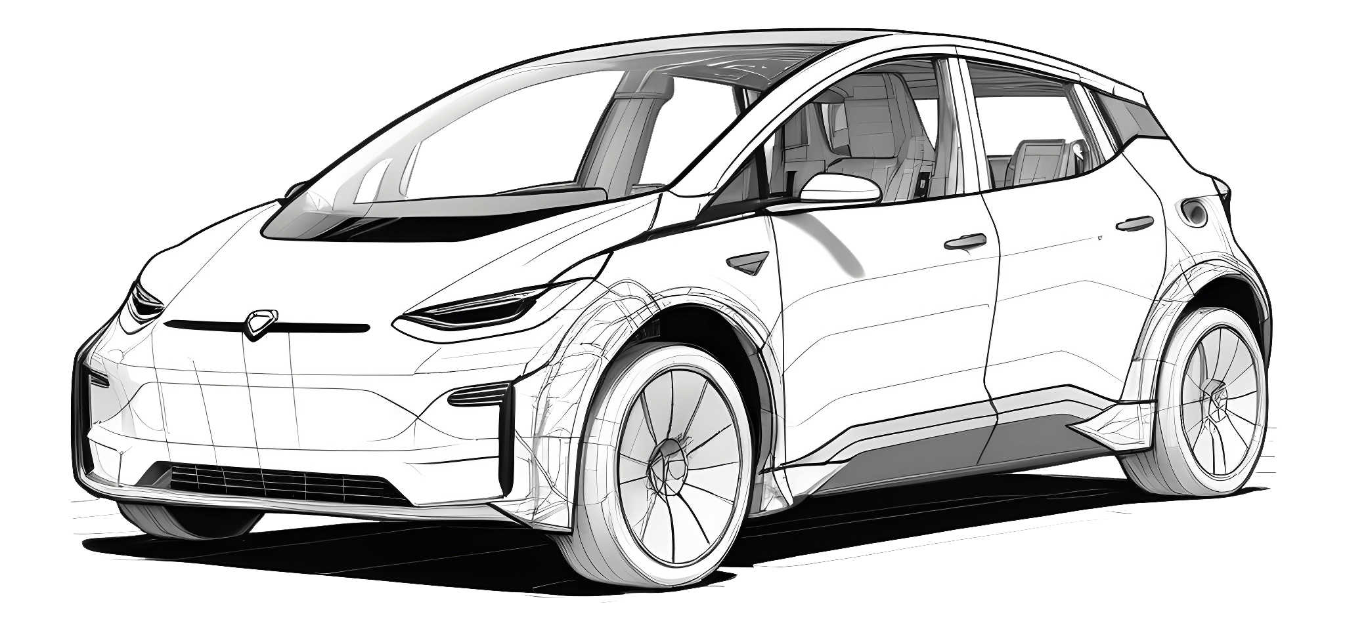
Live-Demo
URL: https://buscar-demo.rastrian.dev/
Notes:
LUIS

Slide 19
 | Configuração do ambiente de desenvolvimento (IDE, Docker) e definição da arquitetura do sistema. | Organização dos boards do GitHub, provisionamento e configuração da VPS ARM da Oracle e criação do repositório Git com as branches.
 | Revisão do modelo de dados e criação de tabelas no banco de dados (PostgreSQL). | Implementação da estrutura inicial do projeto e documentação do ambiente configurado.
 | Desenvolvimento de rotinas de web scraping e/ou APIs para coleta de anúncios e implementação das regras de normalização de dados. | Desenvolvimento da interface de busca principal do sistema e implementação dos filtros avançados.
 | Implementação do enriquecimento de dados e desenvolvimento do algoritmo para identificação de duplicatas. | Desenvolvimento da visualização unificada dos anúncios e criação da página de detalhes dos veículos.
 | Implementação da funcionalidade de análise de preços de mercado para o Vendedor. | Configuração da autenticação de usuários e desenvolvimento das interfaces de login e registro.
 | Implementação de ferramentas de monitoramento (Grafana, Elastic Stack) e realização de testes unitários. | Desenvolvimento do painel de administração e da interface para validação e moderação de conteúdo.
 | Implementação de melhorias de desempenho (caching) e configuração de dashboards e alertas. | Realização de testes de integração e correções de bugs identificados.
 | Desenvolvimento da estrutura inicial para a funcionalidade de anúncios próprios (modelos de dados e endpoints). | Criação de dashboards e relatórios de métricas do sistema e implementação de testes de carga e desempenho.
 | Deploy da aplicação em ambiente de produção e verificação final do sistema e Preparação e apresentação do projeto de TCC | Criação e atualização da documentação técnica e de usuário e Revisão e refinamento final do código e containerização da aplicação (Docker)
Agosto 1ª sprint
Agosto 2ª sprint
Setembro 1ª sprint
Cronograma
Setembro 2ª sprint
Outubro 1ª sprint
Atividades a serem executadas por Lucas e Luis
Outubro 2ª sprint
Novembro 1ª sprint
Novembro 2ª sprint
Dezembro 1ª sprint
Notes:
LUCAS

Slide 20
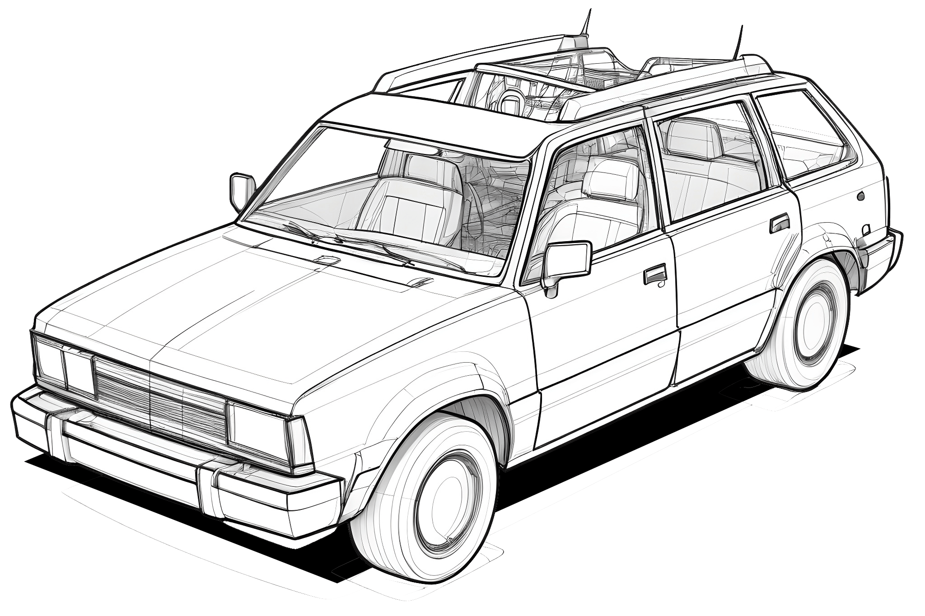
Obrigado!
Notes:
LUCAS

